Slide 1
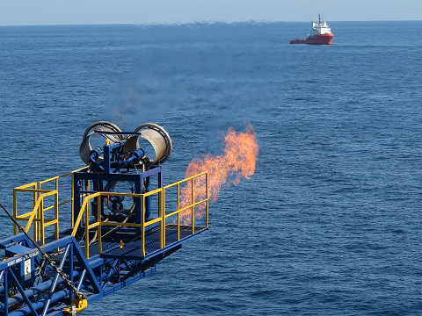
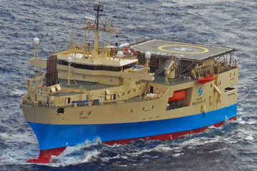
新たな「海洋エネルギー・鉱物資源開発計画」の概要(H25.12.24）
（「海洋基本計画」（平成２５年４月２６日閣議決定）に基づく海洋のエネルギー・鉱物資源開発の工程表）
 | H２５ ～ H27頃 ～ H30 | H31～H35 | H30年代後半
石油・天然ガス
海底熱水鉱床
メタンハイドレート
砂層型
H25年１月から世界初の「海洋産出試験」実施
○試験結果の分析
○技術課題の克服
方向性の確認・見直し
海洋産出試験
（中長期）
総合的検証の実施
商業化プロ
ジェクト準備
民間企業を
中核とした体制整備
平成30年代後半に民間が主導する商業化プロジェクトが開始されるよう、国際情勢をにらみつつ技術開発を進める。
○陸上産出試験
（中長期）
表層型
新規
平成25年度以降3年間程度で日本海側を中心に、資源量把握に向けた取組を集中的に実施。
資源回収技術の本格調査・研究開発等に着手。
有望地点での
地質サンプルの取得
資源回収技術調査の実施
世界初のメタンハイドレート
海洋産出試験の様子
基礎物理探査
二次元基礎物理探査 → 三次元基礎物理探査
＜年間調査量：６，０００ｋ㎡＞ ＜総調査量（平成２０～３０年度）：６．２万ｋ㎡＞
我が国周辺海域
における詳細な
地質情報を取得
基礎試錐
基礎試錐を機動的に実施
三次元物理探査船「資源」
民間石油天然ガス開発企業による探鉱・開発を促進
【採鉱技術】
採掘試験機の海上試験（水深700—1600m、12-24時間連続試験）
方向性の確認・見直し
採鉱・揚鉱システムを一体として実海域でパイロット試験（水深700m-1600m、2-4週間連続試験）
経済性の検討（H30FY）
システム設計・
陸上・海上試験
○商業機の設計・製造
○詳細資源量評価
総合的な検証の実施
平成30年代後半以降に、民間企業が参画する商業化を目指したプロジェクトの開始
（海洋生産試験等の実施）
【揚鉱技術】
システム設計・陸上・海上試験
概念検討
○事業化の判断に資するレベルの詳細資源量把握
○選鉱・製錬連動試験
【資源量評価、選鉱・製錬技術、環境影響評価】
・新鉱床の発見・既知鉱床の資源量評価
・パイロット試験による選鉱・製錬技術確立
・環境影響評価手法の確立
コバルトリッチクラスト
公海での探査権取得
【資源量評価】ボーリング調査による開発有望鉱区の絞込み
課題の抽出・計画の見直し
○最終開発
鉱区の設定
○生産技術の詳細検討と技術確立
課題の抽出・計画の見直し
平成40年末までの資源量評価、採鉱・揚鉱技術開発を踏まえ、民間企業による商業化の可能性を追求
【採鉱・揚鉱】最適な採鉱・揚鉱システムの設計
【選鉱・精錬】製錬技術検討、パイロットプラントの検討
【環境影響評価】環境基礎調査の実施
レアアースを含む
海底堆積物
概略資源量･
賦存状況を
集中的に調査
海域全体の概要調査
・約100km間隔のサンプリング
平成25年度から3年間で概略資源量、生産技術等を調査研究し、資源ポテンシャルを総合評価
有望海域の特定と詳細調査
・間隔を狭めたサンプリング
技術分野の
調査・検討、生産
システムの検討
揚泥、採泥に係る基礎試験
生産システムの概念検討 等
マン
ガン
団塊
資源量評価、生産システム等を検討
平成28年までに、他国動向等も踏まえつつ、商業化の可能性を見極め、今後の方針を決定
横断的
配慮事項
各省連携
官民役割分担
人材育成
国際連携
環境保全
国民理解増進

